Slide 1
COMSEA
Conselho Municipal de Segurança Alimentar e Nutricional

Slide 2
EIXOS
1 ALIMENTAÇÃO COMO PRINCÍPIO DE EXISTIR
2 DESAFIOS E POSSIBILIDADES NA CONSTRUÇÃO DA POLÍTICA PÚBLICA
3 A GEOGRAFIA DA FOME E O DESPERDÍCIO DE ALIMENTOS

Slide 3
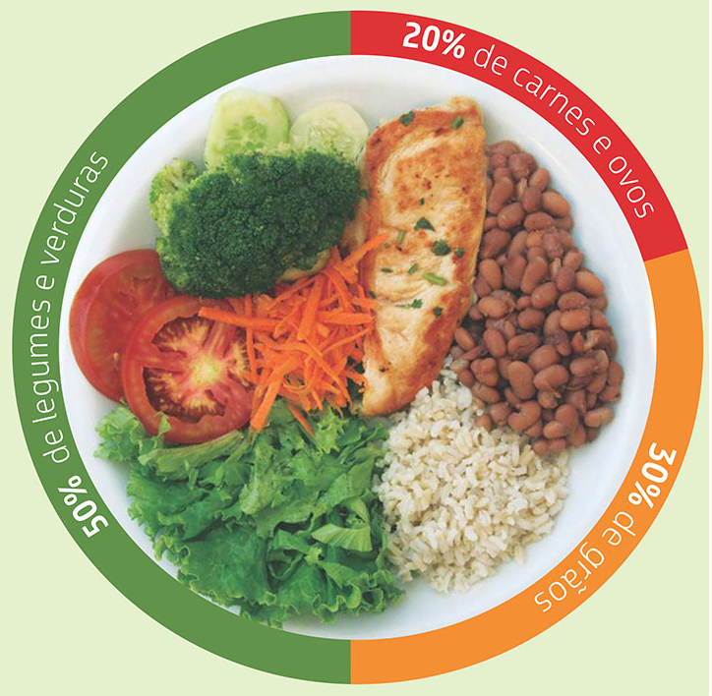
ALIMENTAÇÃO COMO PRINCÍPIO DE EXISTIR

Slide 4
ALIMENTAÇÃO
Ato voluntário e consciente pelo qual o indivíduo obtém seus produtos para o consumo
MERCADO/FEIRA/
AÇOUGUE/PLANTIO

Slide 5
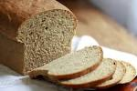
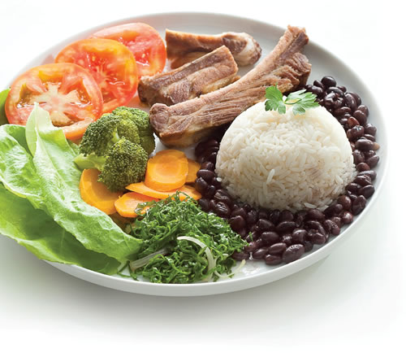
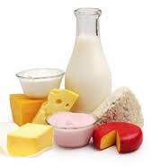
ALIMENTOS

Slide 6
NUTRIÇÃO
Ciência que estuda as etapas que o alimento sofre ao ser introduzido
no organismo
Digestão (DEGRADADO )
Absorção (NUTRIENTES)
Metabolismo
Eliminação de nutrientes

Slide 7
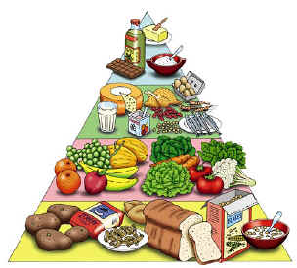
NUTRIENTES
CARBOIDRATOS
LIPÍDIOS
PROTEÍNAS
VITAMINAS
MINERAIS
ÁGUA
FIBRAS

Slide 8
ALIMENTAÇÃO ADEQUADA

Slide 9
ALIMENTAÇÃO ADEQUADA
QUANTIDADE SUFICIENTE
QUALIDADE EQUILIBRADA

Slide 10
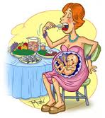
QUANTIDADE
DETERMINADA estado físico e biológico

Slide 11
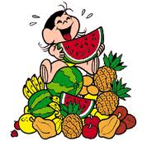
QUANTIDADE
EXCESSO

Slide 12
QUALIDADE
USO DOS AGROTÓXICOS
Usar a quantidade de
Agrotóxicos conforme
Recomendação técnica
(Eng. Agrônomo)

Slide 13
QUALIDADE
HIGIÊNICO E SANITÁRIO

Slide 14
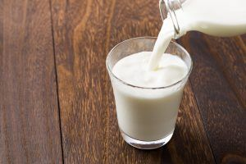
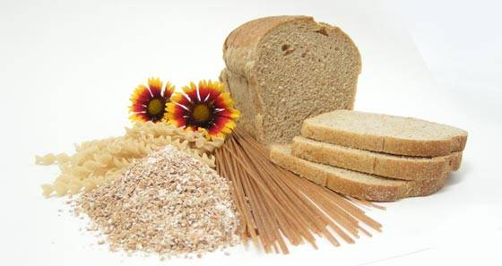
QUALIDADE
EQUILIBRADA

Slide 15
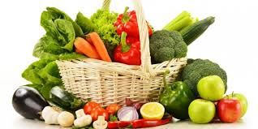
QUALIDADE
VARIADA

Slide 16
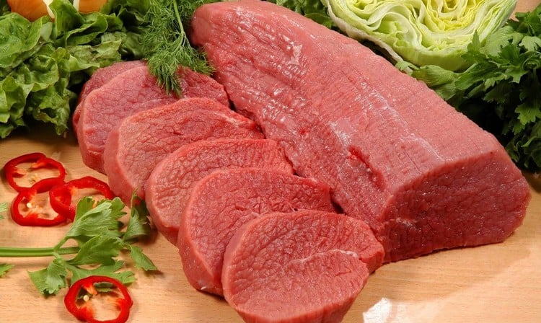
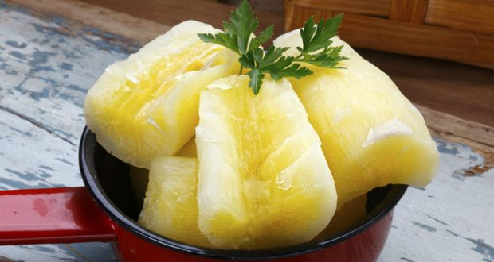
QUALIDADE
PRODUTOS MAGROS

Slide 17
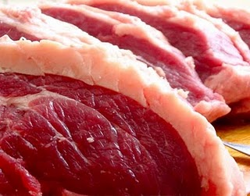
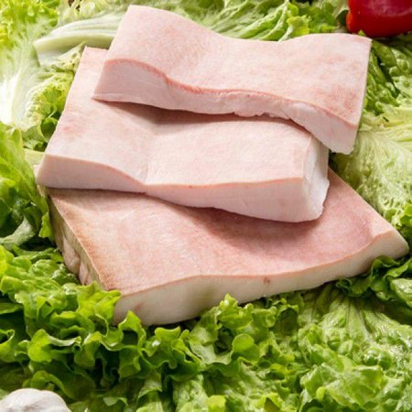
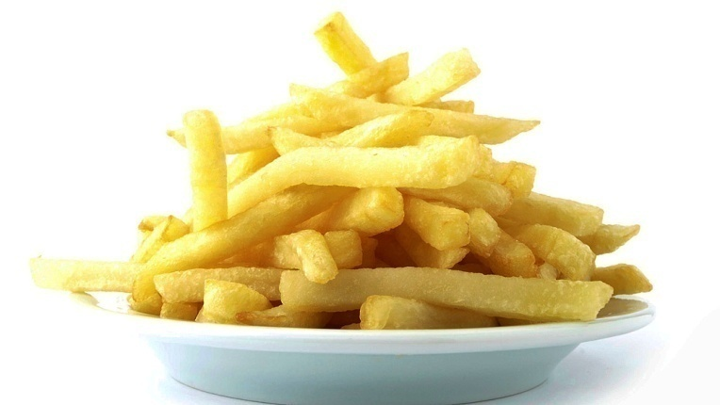
QUALIDADE
REDUZIR GORDURAS

Slide 18
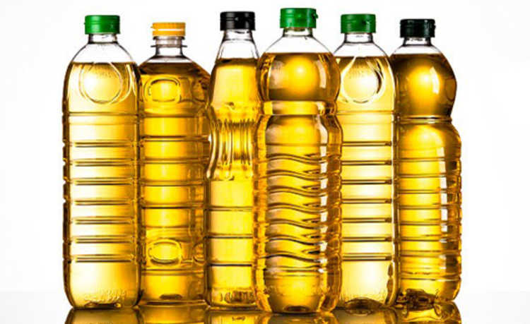
QUALIDADE
REDUZIR

Slide 19
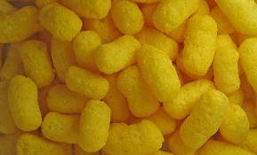
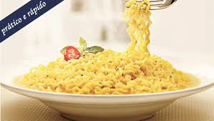
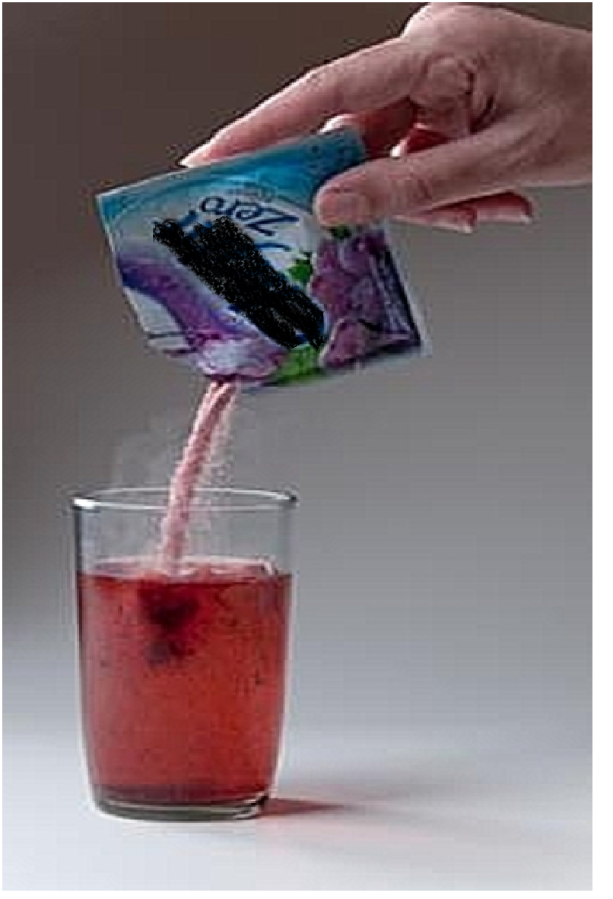
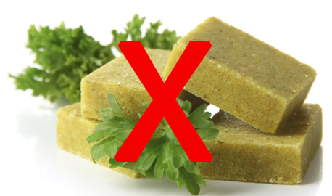
QUALIDADE
EVITAR ULTRAPROCESSADOS

Slide 20
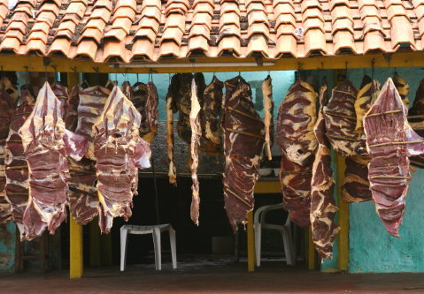
QUALIDADE
PROCESSAMENTO DO ALIMENTO
Tem início a partir da necessidade de conservar os alimentos pelo maior tempo possível, de modo a garantir a sobrevivência em períodos de escassez, como em invernos ou secas rigorosas.
ELEMENTOS: SOL (CALOR), FOGO E GELO... SAL
PASTEURIZAÇÃO E
ADIÇÃO DE CONSERVANTES

Slide 21
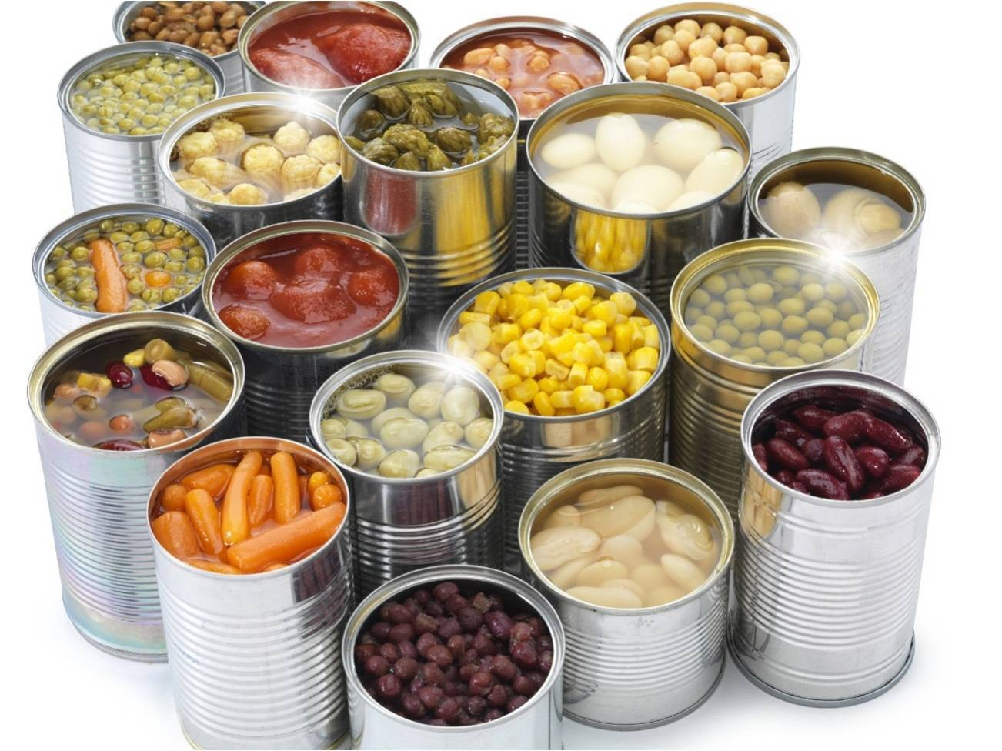
PROCESSAMENTO DO ALIMENTO
ATUALMENTE
Tecnologias utilizadas pela indústria de alimentos vão muito além da conservação
Disponíveis alimentos que agregam praticidade e satisfação
NÃO necessariamente a função de suprir as necessidades nutricionais
do homem.

Slide 22
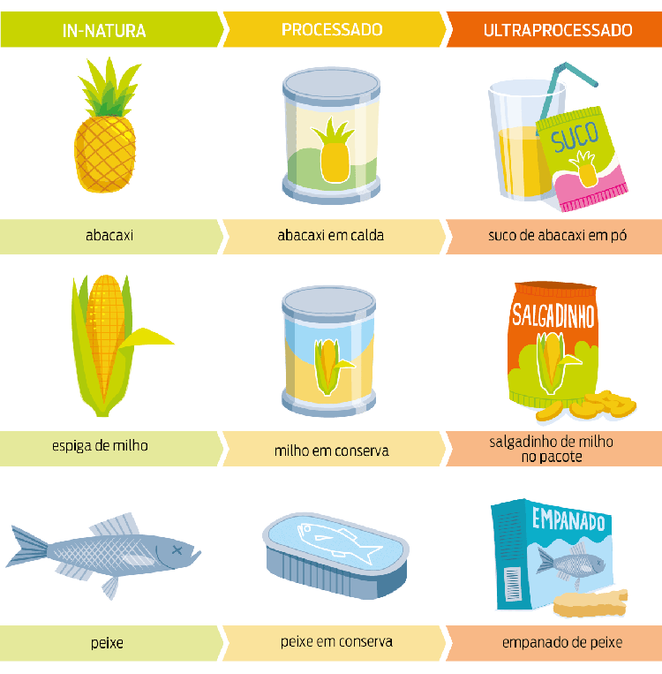

Slide 23
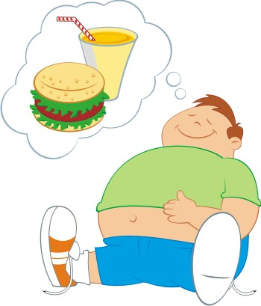
QUALIDADE
Atualmente
ELEVADO CONSUMO DE ALIMENTOS MULTIPROCESSADOS
“Falso” Obeso – obeso e desnutrido

Slide 24
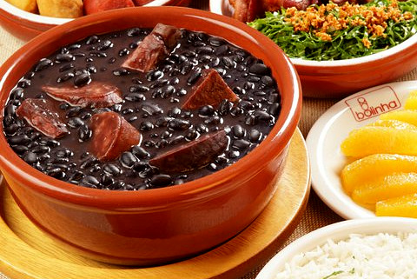
Quantidade X Qualidade
MODERAÇÃO

Slide 25
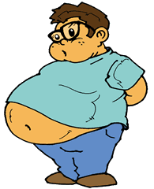
Quantidade X Qualidade
OBESIDADE

Slide 26
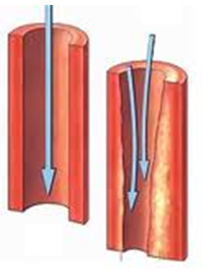
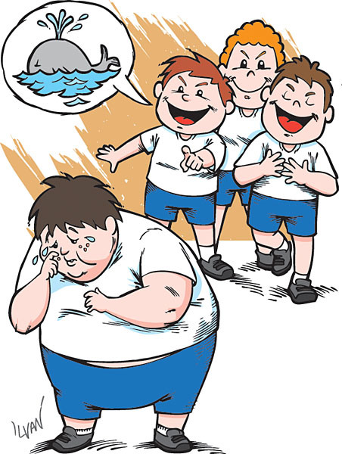
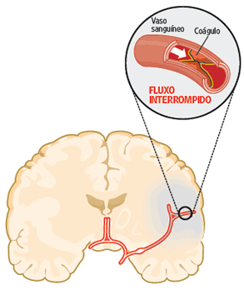
OBESIDADE

Slide 27
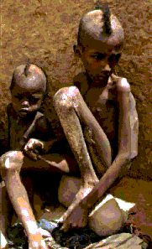
QUANTIDADE
INSUFICIENTE
DESNUTRIÇÃO
DEFICIÊCIA DE VITAMINAS E MINERAIS
ANEMIAS (Fe, B12, Ac. Fól)
CEGUEIRA NOTURNA (A)
OSTEOPOROSE (Cálcio)
MORTE

Slide 28
DESAFIOS E POSSIBILIDADES NA CONSTRUÇÃO DA POLÍTICA PÚBLICA

Slide 29
JOAQUIM TÁVORA
Distribuição gratuita e diária de um litro de leite (Ferro e Vitaminas A e D) às crianças de 06 a 36 meses
BENEFICIADAS:
141FAMILIAS
147CRIANÇAS

Slide 30
JOAQUIM TÁVORA
CESTA BÁSICA
30 unidades
não permanente
não contínua

Slide 31
JOAQUIM TÁVORA
274 – MARÇO 2019

Slide 32
JOAQUIM TÁVORA
PROGRAMA AQUISIÇÃO DE ALIMENTOS
COMPRA DIRETA
ENTIDADES
Escolas estaduais e municipais/creche
Hospital
Asilo
Albergue
Apae
Famílias carentes

Slide 33
JOAQUIM TÁVORA
PROGRAMA AQUISIÇÃO DE ALIMENTOS
PNAE

Slide 34
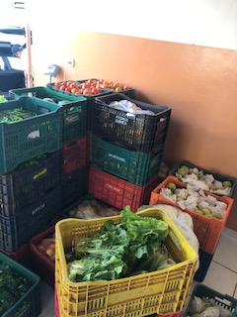

Slide 35
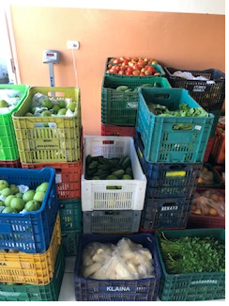

Slide 36
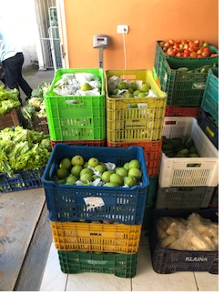

Slide 37
ALIMENTAÇÃO ESCOLAR
Art. 1º Para os efeitos desta Lei, entende-se por alimentação escolar todo alimento oferecido no ambiente escolar, independentemente de sua origem, durante o período letivo.

Slide 38
ALIMENTAÇÃO ESCOLAR
Diretrizes:
Emprego de alimentação saudável e adequada
Educação alimentar e nutricional
Universalidade do atendimento
Segurança alimentar e nutricional dos
alunos
Acesso de forma igualitária,
respeitando as diferenças biológicas

Slide 39
Rede municipal de ensino
3 ESCOLAS URBANAS 705
2 ESCOLAS RURAIS 109
1 CMEI 349
3 CRECHES 198
SERVIÇO DE CONVIVÊNCIA 70
1431 ALUNOS

Slide 40
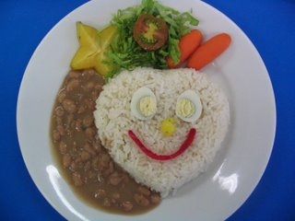
ALIMENTAÇÃO ESCOLAR
CARDÁPIO ELABORADO POR NUTRICIONISTA
Variedade e alimentos saudáveis

Slide 41
PORTARIA MUNICIPAL
Restrição do consumo (independente da origem) de alimentos com altos teores de gordura saturada, gordura trans, açúcar livre e sal (como por exemplo: chocolates, balas, pirulitos, gomas de mascar, refrigerantes, sucos artificiais, mortadela, salgadinhos industrializados, salgados fritos (coxinha, quibe, pastel, etc), bolachas recheadas ou tipo waffer) no ambiente escolar;

Slide 42
ATIVIDADES NAS ESCOLAS
AVALIAÇÃO NUTRICIONAL
ENCAMINHAMENTO P.S.

Slide 43
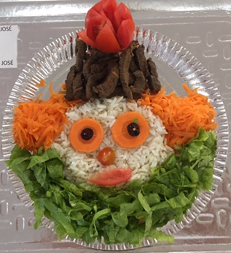
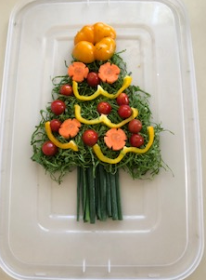
EDUCAÇÃO NUTRICIONAL

Slide 44
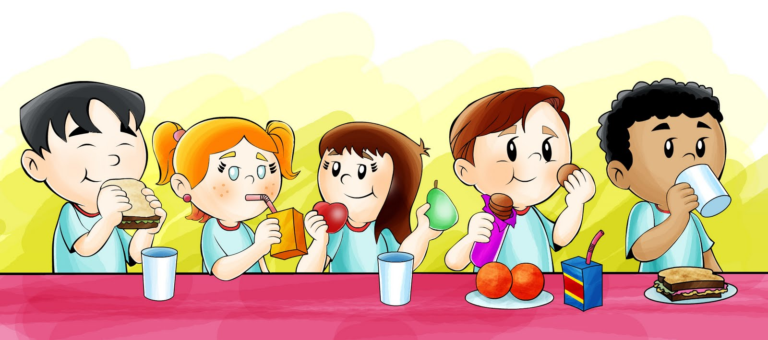
COMIDA DE VERDADE
NAS ESCOLAS: TRABALHO CONTÍNUO PARA INCENTIVAR A ALIMENTAÇÃO SAUDÁVEL E AÇOES PARA EVITAR A OBESIDADE
ADULTOS SAUDÁVEIS

Slide 45
COMIDA DE VERDADE
A POPULAÇÃO DE JM TÁVORA.:
OPORTUNIDADE QUE TENHO PARA TRABALHAR ALIMENTAÇÃO
UNIDADE DE SAÚDE
(Alimentação saudável
Redução do consumo de
Multiprocessados e aumento do
consumo de frutas e hortaliças)

Slide 46
COMIDA DE VERDADE
NO CAMPO (agricultor)
E NA CIDADE (alimentação escolar)
O QUE TEMOS

Slide 47
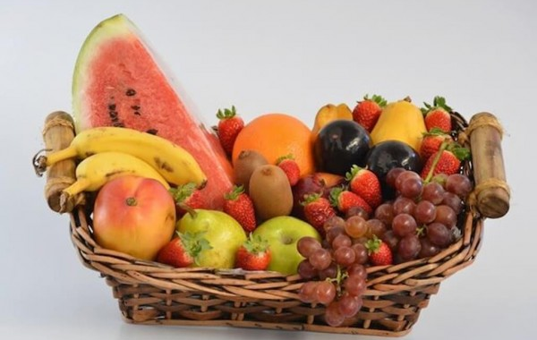
COMIDA DE VERDADE
NO CAMPO (agricultor)
E NA CIDADE (alimentação escolar)
E O QUE QUEREMOS

Slide 48
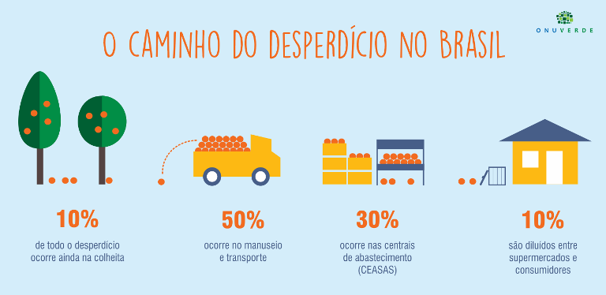
A GEOGRAFIA DA FOME E O DESPERDÍCIO DE ALIMENTOS

Slide 49
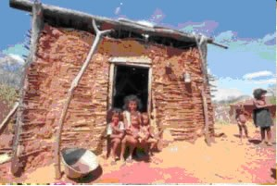
FOME
As pesquisas do IBGE e de outros institutos têm revelado que o Brasil não integra mais o mapa da fome no mundo.

Slide 50
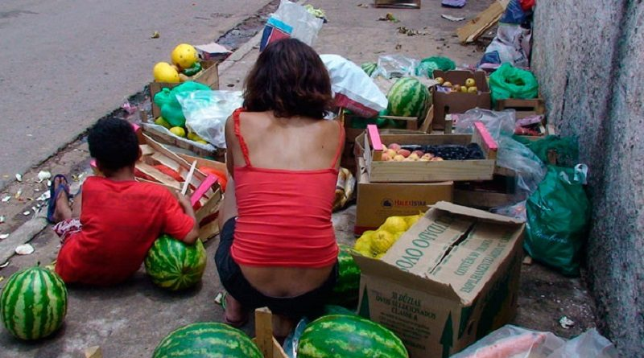
FOME
NÃO EXISTE FOME NO BRASIL?
Fome é por falta de produção de alimentos?
Como existe Fome se existe o desperdício?

Slide 51
FAÇA A SUA PARTE
OBRIGADA

